Slide 1
InformatiCup 2020 Pandemie
Team Elemental Discharge

Slide 2
Vorstellung
Lukas Göbl
Nils Braun
Rouven Anderer

Slide 3
Inhalt
1
2
3
Projektverlauf
Bewertung
Aktueller Bezug

Slide 4
Projektverlauf
1
3
?
?
Erfahrung sammeln
?
2
4
1 - Projektverlauf | 2 - Bewertung | 3 - Aktueller Bezug

Slide 5
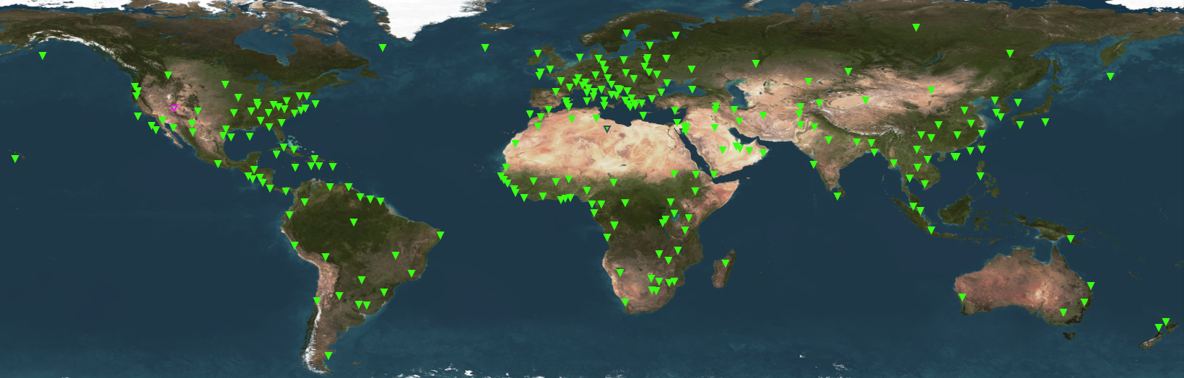
Untersuchung der Verbreitung
Zustand in Runde 1
1 - Projektverlauf | 2 - Bewertung | 3 - Aktueller Bezug

Slide 6
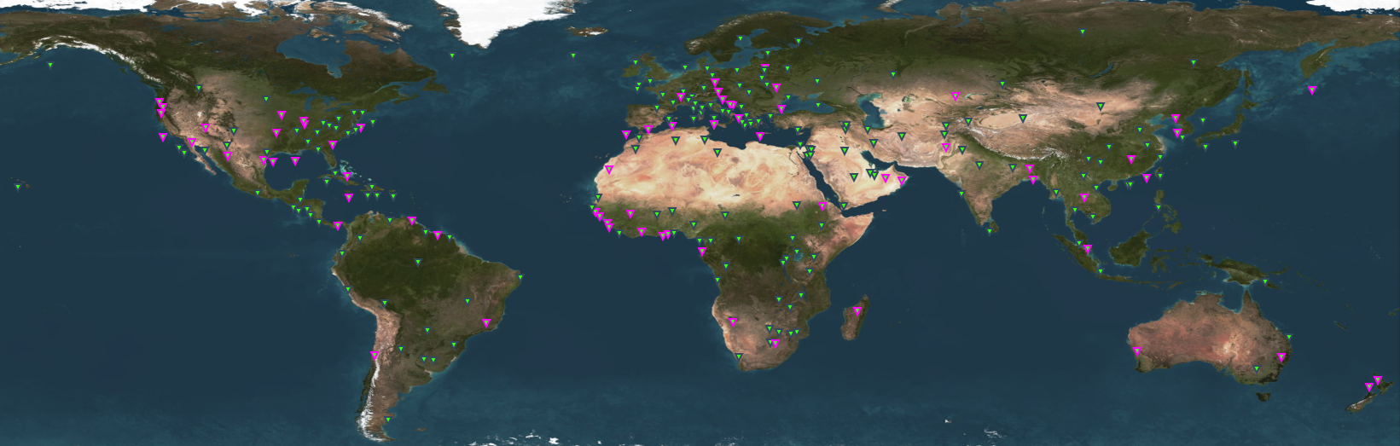
Untersuchung der Verbreitung
Zustand in Runde 2
Ohne Aktion
1 - Projektverlauf | 2 - Bewertung | 3 - Aktueller Bezug

Slide 7
Untersuchung der Verbreitung Close Airport
Zustand in Runde 2
nach Flughafenschließung
1 - Projektverlauf | 2 - Bewertung | 3 - Aktueller Bezug

Slide 8
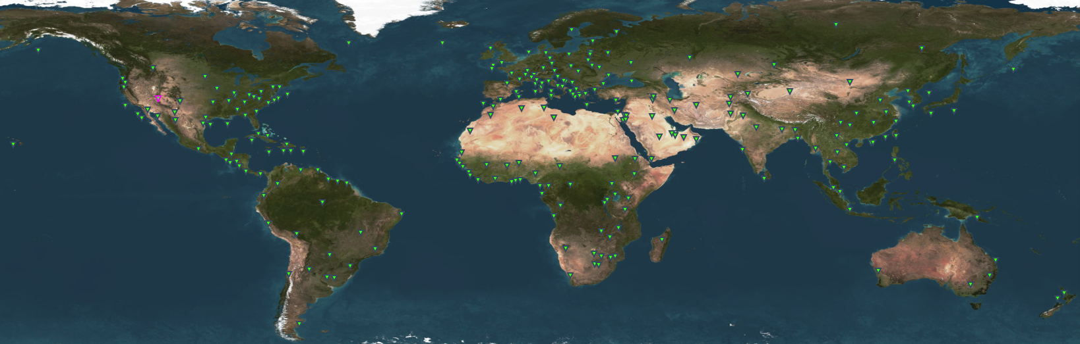
Untersuchung der Verbreitung Put under Quarantine
Zustand in Runde 2
nach Quarantäne
1 - Projektverlauf | 2 - Bewertung | 3 - Aktueller Bezug

Slide 9
Erkenntnisse
Quarantäne bestes Mittel zur Isolation von Pathogenen
Eindämmung der Ausbreitung nur schwer möglich
Pathogene verbreiten sich nicht nur über Flugverbindungen
Schwierigkeit steigt mit Länge des Spiels
Schmetterlingseffekt
1 - Projektverlauf | 2 - Bewertung | 3 - Aktueller Bezug

Slide 10
Projektverlauf
1
3
Daten auswerten
?
Erfahrung sammeln
?
2
4
1 - Projektverlauf | 2 - Bewertung | 3 - Aktueller Bezug

Slide 11
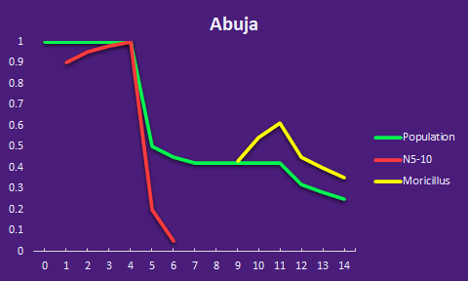
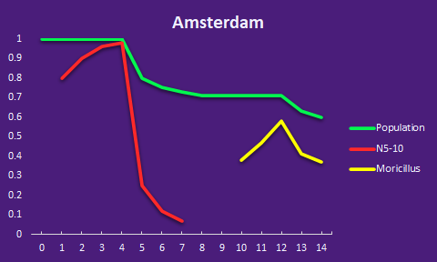
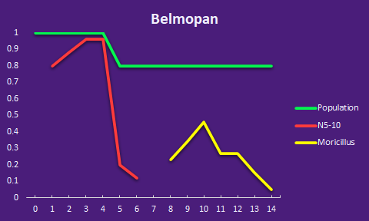
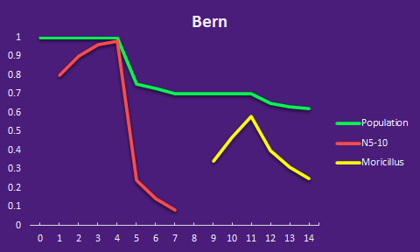
Pathogen in Städten
1 - Projektverlauf | 2 - Bewertung | 3 - Aktueller Bezug

Slide 12
Erkenntnisse
Bedeutung von Pathogenwerten
Verlauf einer Pandemie in einer Stadt
Verbindung zwischen Städte - und Pathogen Werten
Vieles lässt sich vorausberechnen
1 - Projektverlauf | 2 - Bewertung | 3 - Aktueller Bezug

Slide 13
Projektverlauf
1
3
Daten auswerten
?
Erfahrung sammeln
Algorithmus entwickeln
2
4
1 - Projektverlauf | 2 - Bewertung | 3 - Aktueller Bezug

Slide 14
Grundsätzliche Idee
Grundlagen:
Vieles lässt sich vorausberechnen
Spielsituationen erwarten sehr spezifisches Handeln
Idee:
Schritt für Schritt bessere Abdeckung mit Strategien
1 - Projektverlauf | 2 - Bewertung | 3 - Aktueller Bezug

Slide 15
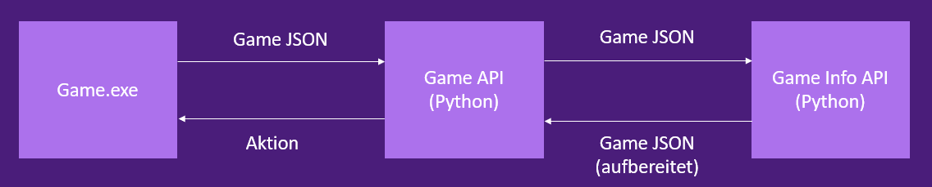
Applikationsstruktur
1 - Projektverlauf | 2 - Bewertung | 3 - Aktueller Bezug

Slide 16
Applikationsstruktur
1 - Projektverlauf | 2 - Bewertung | 3 - Aktueller Bezug

Slide 17
Applikationsstruktur
1 - Projektverlauf | 2 - Bewertung | 3 - Aktueller Bezug

Slide 18
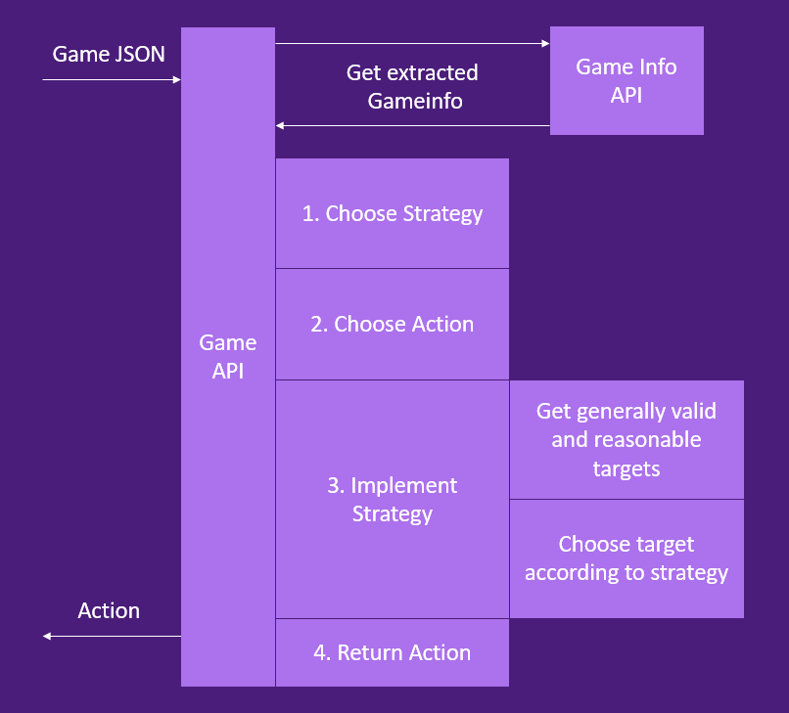
Game API
1 - Projektverlauf | 2 - Bewertung | 3 - Aktueller Bezug

Slide 19
Game API
1 - Projektverlauf | 2 - Bewertung | 3 - Aktueller Bezug

Slide 20
Game API
1 - Projektverlauf | 2 - Bewertung | 3 - Aktueller Bezug

Slide 21
Save Tokio
Idee
Einsatz
Vorteil
Nachteil
Schutz der bevölkerungsreichsten Stadt
Mehrere Pathogene mit hoher Lethality und Mobility präsent
Kann sonst unmöglich zu gewinnende Spiele gewinnen
Kann nur selten angewendet werden
1 - Projektverlauf | 2 - Bewertung | 3 - Aktueller Bezug

Slide 22
Medication and Vaccination
Idee
Einsatz
Vorteil
Nachteil
Schnelle Entwicklung und gezielte Verteilung von Medikamenten und Impfungen
Immer möglich
Verbesserung des allgemeinen Zustandes der Welt
Kann nicht schnell genug auf Sonderfälle reagieren
1 - Projektverlauf | 2 - Bewertung | 3 - Aktueller Bezug

Slide 23
Shutdown Pathogen
Idee
Einsatz
Vorteil
Nachteil
Begrenzung eines Pathogens, sodass sich ein anderes ausbreitet.
Dadurch ist das Erstere zunächst völlig begrenzt
Mindestens zwei unverbreitete Pathogene, wobei eines gefährlicher ist
Ein Pathogen kann direkt geheilt werden
Kann fehlschlagen, wenn andere Pathogene sich nicht schnell verbreiten
1 - Projektverlauf | 2 - Bewertung | 3 - Aktueller Bezug

Slide 24
Game API
1. Choose Strategy
Grundlagen:
Anzahl an infizierten Städten
Pathogene und deren Werte
Aktuelle Weltbevölkerung
etc.
1 - Projektverlauf | 2 - Bewertung | 3 - Aktueller Bezug

Slide 25
Game API
1. Choose Strategy
Beispiel:
Runde 1 | Lethality | Mobility
Pathogen 1 | ++ | +
Pathogen 2 | -- | ++
1 - Projektverlauf | 2 - Bewertung | 3 - Aktueller Bezug

Slide 26
Game API
1. Choose Strategy
Beispiel:
Runde 1 | Lethality | Mobility
Pathogen 1 | ++ | +
Pathogen 2 | -- | ++
Shutdown Pathogen, um schwaches Pathogen ausbreiten zu lassen
1 - Projektverlauf | 2 - Bewertung | 3 - Aktueller Bezug

Slide 27
Game API
2. Choose Action
Grundlagen:
Strategie
Runde
Punktzahl
1 - Projektverlauf | 2 - Bewertung | 3 - Aktueller Bezug

Slide 28
Game API
2. Choose Action
Beispiel:
Runde 1 | Lethality | Mobility
Pathogen 1 | ++ | +
Pathogen 2 | -- | ++
1 - Projektverlauf | 2 - Bewertung | 3 - Aktueller Bezug

Slide 29
Game API
2. Choose Action
Beispiel:
Runde 1 | Lethality | Mobility
Pathogen 1 | ++ | +
Pathogen 2 | -- | ++
Quarantäne
1 - Projektverlauf | 2 - Bewertung | 3 - Aktueller Bezug

Slide 30
Game API
1 - Projektverlauf | 2 - Bewertung | 3 - Aktueller Bezug

Slide 31
Game API
1 - Projektverlauf | 2 - Bewertung | 3 - Aktueller Bezug

Slide 32
Game API
3. Implement Strategy
Grundlagen:
Auswählen valider Ziele
Sortieren nach Signifikanz
Komplexe Signifikanzbewertungen
Bsp. Lethality und Population:
Population ^ 1.25 * prevalence * (lethality + 3) ^ 2
Vorausberechnungen basierend auf Reverse Engineering
Bsp. Pathogen-Peak
1 - Projektverlauf | 2 - Bewertung | 3 - Aktueller Bezug

Slide 33
Game API
3. Implement Strategy
Beispiel:
Runde 1 | Lethality | Mobility
Pathogen 1 | ++ | +
Pathogen 2 | -- | ++
1 - Projektverlauf | 2 - Bewertung | 3 - Aktueller Bezug

Slide 34
Game API
3. Implement Strategy
Beispiel:
Runde 1 | Lethality | Mobility
Pathogen 1 | ++ | +
Pathogen 2 | -- | ++
Pathogen 2, um allgemeine Verbreitung zu minimieren
1 - Projektverlauf | 2 - Bewertung | 3 - Aktueller Bezug

Slide 35
Game API
3. Implement Strategy
Grundlagen:
Strategie
1 - Projektverlauf | 2 - Bewertung | 3 - Aktueller Bezug

Slide 36
Game API
3. Implement Strategy
Beispiel:
Runde 1 | Lethality | Mobility
Pathogen 1 | ++ | +
Pathogen 2 | -- | ++
Pathogen 1, um schwaches Pathogen zu verbreiten
1 - Projektverlauf | 2 - Bewertung | 3 - Aktueller Bezug

Slide 37
Game API
4. Return Action
Beispiel:
Runde 1 | Lethality | Mobility
Pathogen 1 | ++ | +
Pathogen 2 | -- | ++
{
action: “putUnderQuarantine”,
city: “virus_1_city”
}
1 - Projektverlauf | 2 - Bewertung | 3 - Aktueller Bezug

Slide 38
Projektverlauf
1
3
Daten auswerten
Ergebnis
Erfahrung sammeln
Algorithmus entwickeln
2
4
1 - Projektverlauf | 2 - Bewertung | 3 - Aktueller Bezug

Slide 39
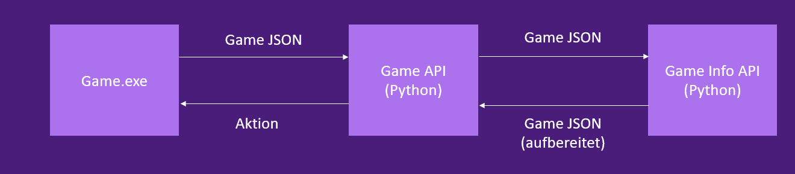
Applikationsstruktur - automatisch
1 - Projektverlauf | 2 - Bewertung | 3 - Aktueller Bezug

Slide 40
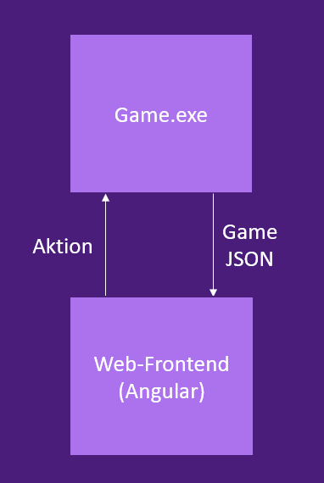
Applikationsstruktur - manuell
1 - Projektverlauf | 2 - Bewertung | 3 - Aktueller Bezug

Slide 41
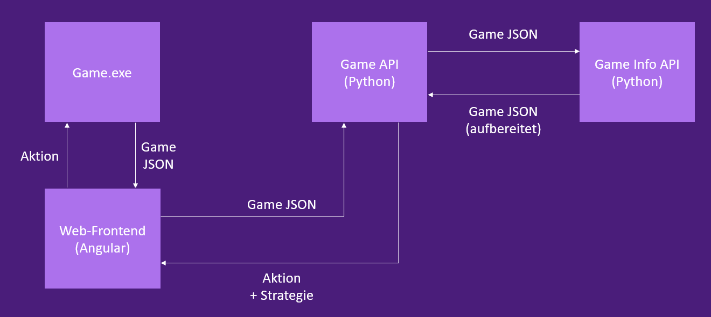
Applikationsstruktur - automatisch + Visualisierung
1 - Projektverlauf | 2 - Bewertung | 3 - Aktueller Bezug

Slide 42
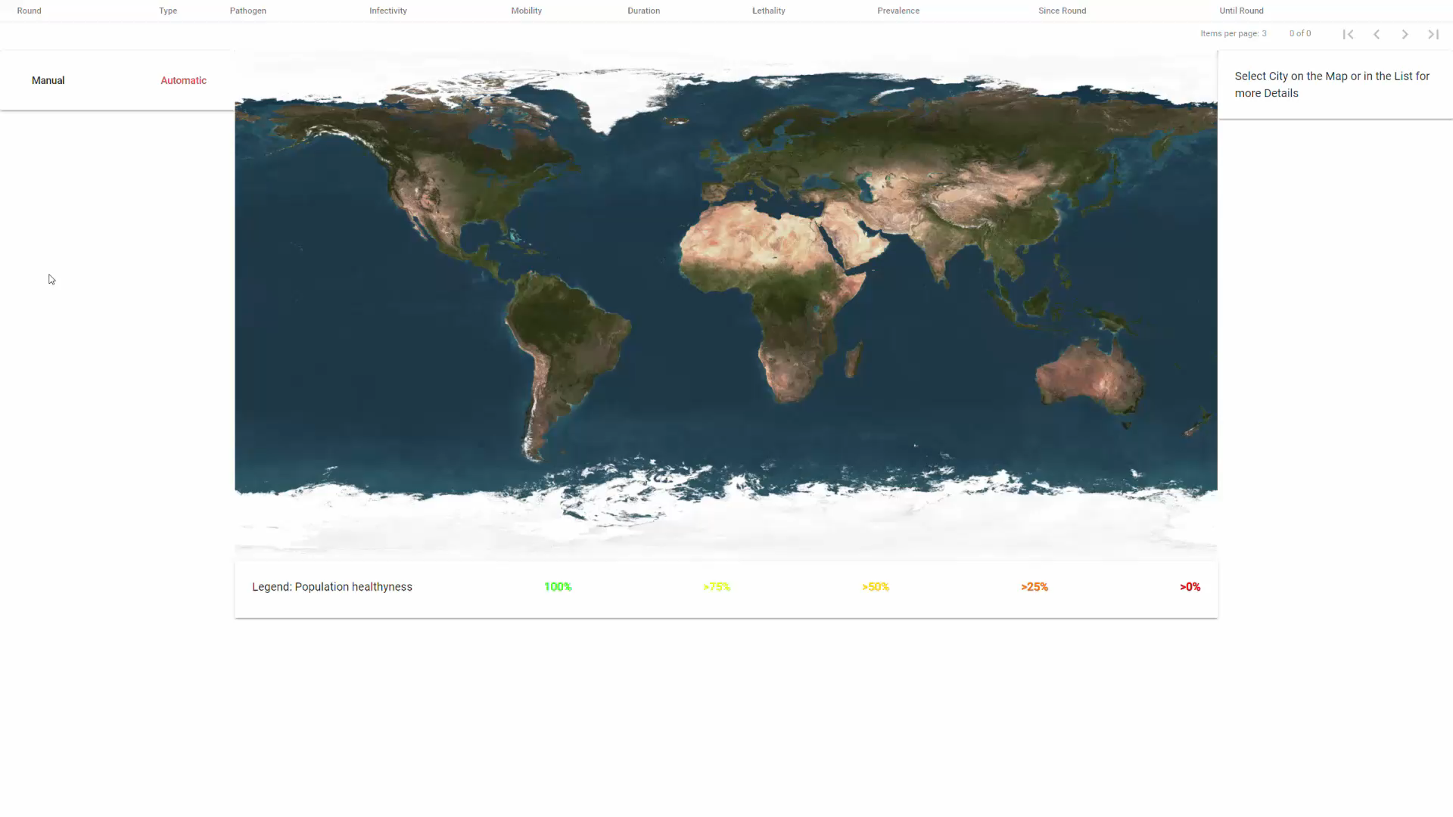
1 - Projektverlauf | 2 - Bewertung | 3 - Aktueller Bezug

Slide 43
2
Bewertung

Slide 44
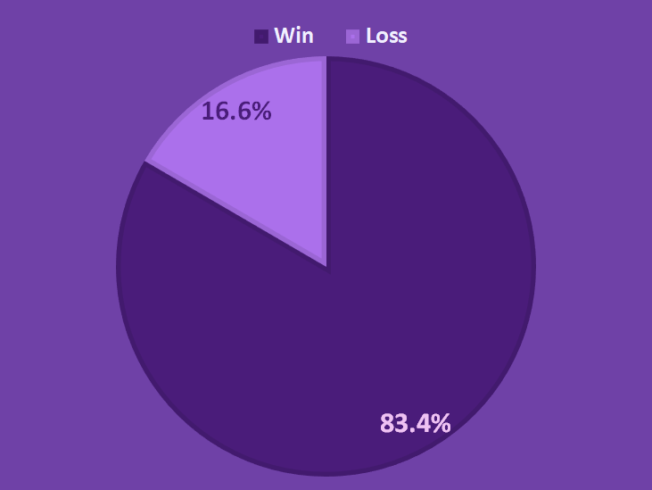
Siegrate
1 - Projektverlauf | 2 - Bewertung | 3 - Aktueller Bezug

Slide 45

Verbesserungspotential
Erhöhung der Anzahl
an Strategien
Lokale Optimierung
Vorausberechnung der Verbreitung von Pathogenen
Einsatz von Künstlicher Intelligenz
1 - Projektverlauf | 2 - Bewertung | 3 - Aktueller Bezug

Slide 46
3
Aktueller Bezug

Slide 47
Covid-19 (Corona) - Einschätzung
Duration | -
Infectivity | ++
Mobility | +
Lethality | o
1 - Projektverlauf | 2 - Bewertung | 3 - Aktueller Bezug

Slide 48
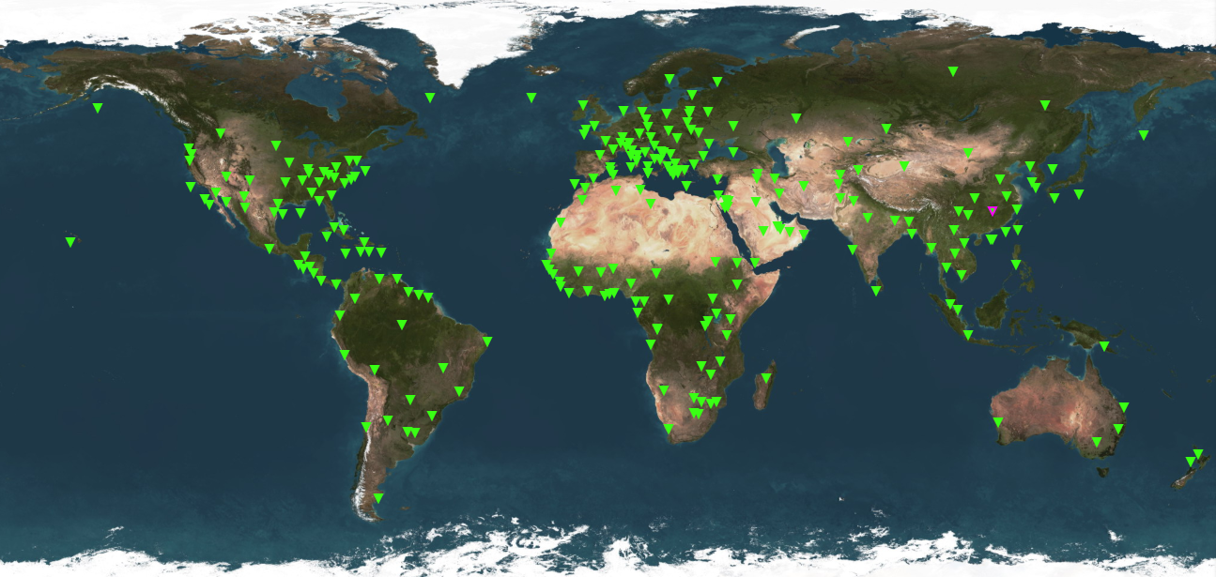
Covid-19 (Corona) - Runde 1 im Modell
1 - Projektverlauf | 2 - Bewertung | 3 - Aktueller Bezug

Slide 49
Covid-19 (Corona) - Runde 1 im Modell
Current Strategy: Shut Down
1 - Projektverlauf | 2 - Bewertung | 3 - Aktueller Bezug

Slide 50
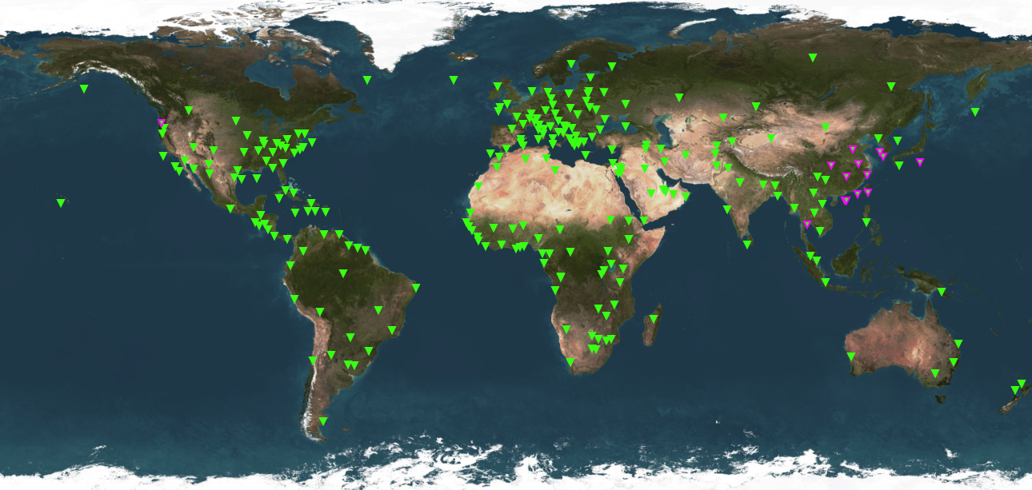
Covid-19 (Corona) - Runde 5 im Modell
1 - Projektverlauf | 2 - Bewertung | 3 - Aktueller Bezug

Slide 51
Covid-19 (Corona) - Runde 5 im Modell
Current Strategy: Medi/Vacc
1 - Projektverlauf | 2 - Bewertung | 3 - Aktueller Bezug

Slide 52

Vielen Dank für ihre Aufmerksamkeit
Awesomeness test of presentation

Slide 53
Vielen Dank für ihre Aufmerksamkeit

